Slide 1
SGBD Relacionais e NoSQL
Marco Teixeira

Slide 2
O que vamos abordar neste tópico
O que é um Sistema de Gestão de Banco de Dados
Bancos de dados relacionais
Banco de dados não relacionais ou NoSQL

Slide 3
O que vamos abordar neste tópico
O que é um Sistema de Gestão de Banco de Dados
Bancos de dados relacionais
Banco de dados não relacionais ou NoSQL

Slide 4
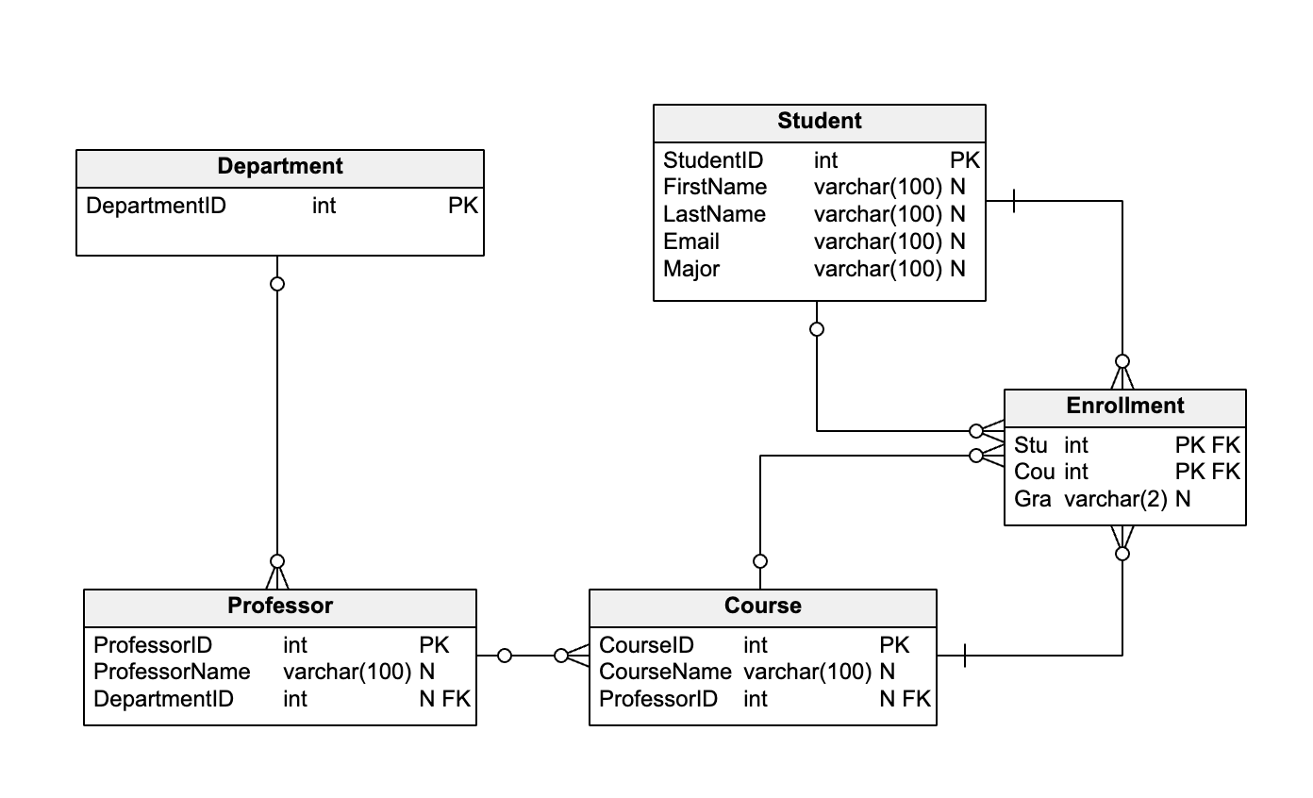
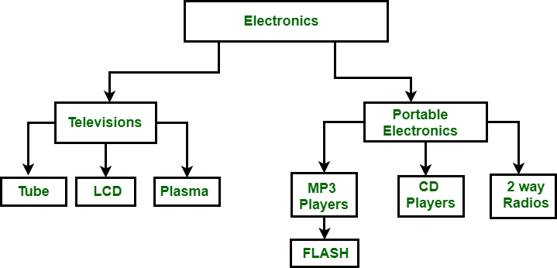
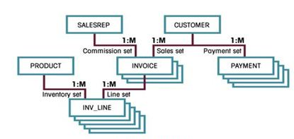
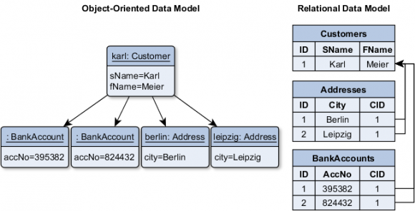
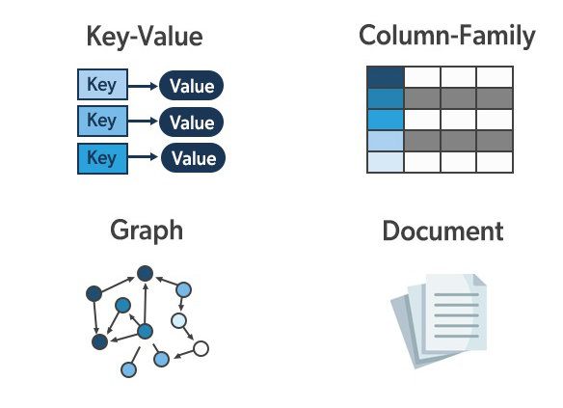
O que é um SGBD
Software responsável pelo gerenciamento de bancos de dados. Tem como principal objetivo liberar os sistemas aplicacionais das atividades de gerenciamento de acesso, manipulação, persistência e organização dos dados.
Relacional
Hierárquico
Rede
Orientado a objeto
NoSQL
Notes:
Hierarquico: https://www.geeksforgeeks.org/difference-between-hierarchical-and-network-data-model/
Network: https://www.myreadingroom.co.in/notes-and-studymaterial/65-dbms/469-network-data-model.html#google_vignette
Orientado a Objeto: https://computerresearch.org/index.php/computer/article/view/1387/5-Evolution-of-Object-Oriented-Database_html
Relacional: https://www.geeksforgeeks.org/difference-between-hierarchical-and-network-data-model/
NoSQL: https://www.geeksforgeeks.org/types-of-nosql-databases/

Slide 5
O que vamos abordar neste tópico
O que é um Sistema de Gestão de Banco de Dados
Bancos de dados relacionais
Banco de dados não relacionais ou NoSQL

Slide 6

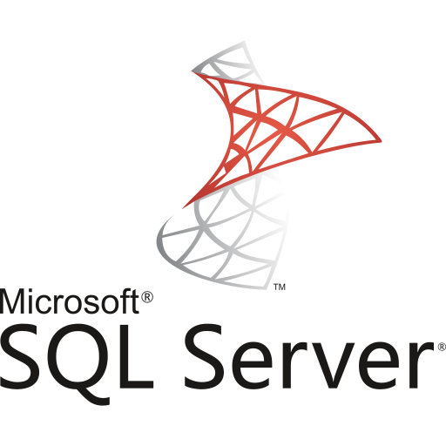


Bases de dados relacionais
Dados são representados em tabelas
Cada linha da tabela representa um registro
Cada registro tem uma chave exclusiva que o identifica
Cada coluna da tabela representa um atributo do registro
Tabelas podem ser relacionadas entre si através de uma chave estrangeira
Notes:
https://www.oracle.com/br/database/what-is-a-relational-database/

Slide 7
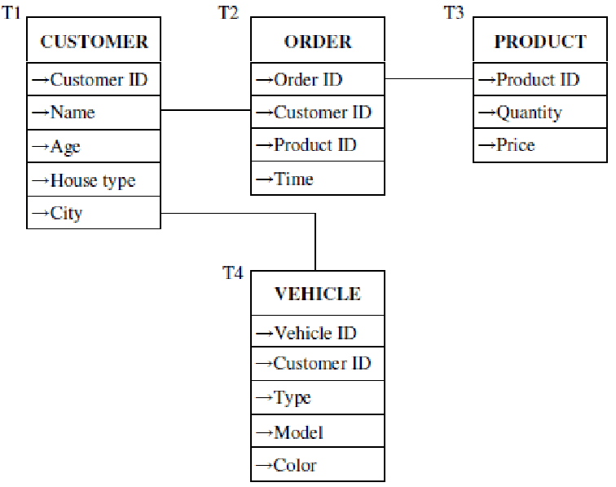
Bases de dados relacionais
Chave Primária
Chave Estrangeira
Notes:
https://www.oracle.com/br/database/what-is-a-relational-database/

Slide 8
O que vamos abordar neste tópico
O que é um Sistema de Gestão de Banco de Dados
Bancos de dados relacionais
Banco de dados não relacionais ou NoSQL

Slide 9

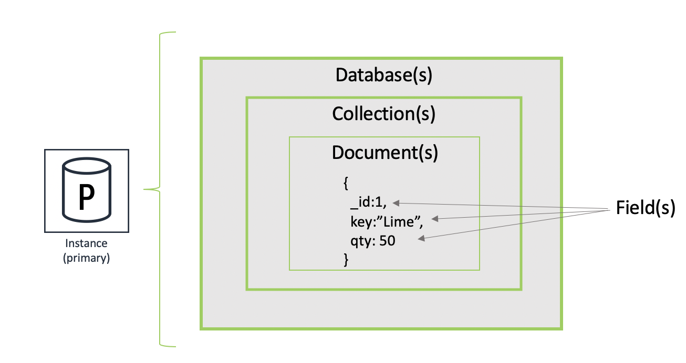
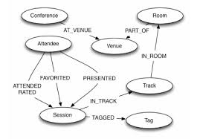

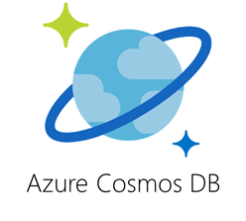

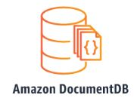
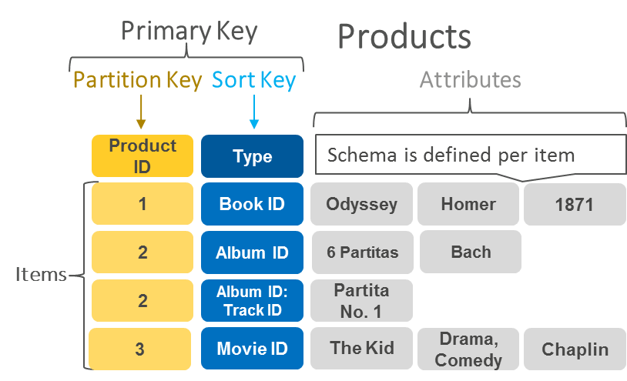

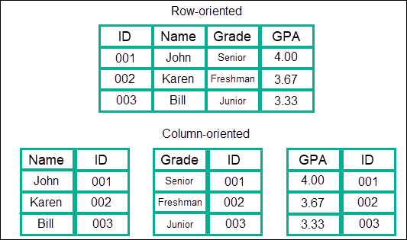

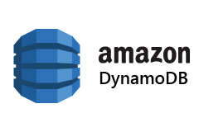

Bases de dados NoSQL
Podem processar grandes volumes de dados não estruturados e em constante mudança de maneiras diferentes de um banco de dados relacional (SQL) com linhas e tabelas
Documentos
Grafos
Estrutura completamente flexível. Pode ser agrupada em coleções
Estrutura representada por nós, arestas e propriedades
Chave-Valor
Colunar
Estrutura livre mas sempre referenciada por uma chave
Estrutura organizada pelas colunas. Muito usado em Big Data
Notes:
Documentos: https://aws.amazon.com/pt/nosql/document/
Chave Valor: https://aws.amazon.com/pt/nosql/key-value/
Grafdos: http://radar.oreilly.com/2013/07/why-choose-a-graph-database.html
Colunar: https://www.kdnuggets.com/2021/02/understanding-nosql-database-types-column-oriented-databases.html

